Slide 1
Совещание администраторов каналов в Мах образовательных учреждений Курортного района Санкт-Петербурга
17 сентября 2026 года
Ларионова Галина Борисовна, руководитель ЦИО ИМЦ
Леухина Елена Владимировна, методист ИМЦ

Slide 2
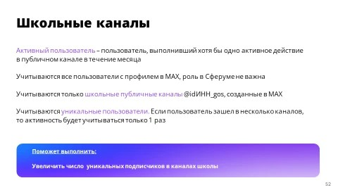
Пользователи, включенные в показатели - любые, но считается взаимодействие с постом (просмотр, реакция)
Периодичность – ежемесячно
Срок достижения показателя - 01.10.2026,
31.12.2026

Slide 3


Как привлечь подписчиков в канал
Официальные каналы ОУ в НМ МАХ
Разместите объявление в ВК со ссылкой на канал и призывом подписаться. В качестве изображения можно использовать готовый шаблон из канала в МАХ «Госпаблики – лучшее»
Попросите классных руководителей направить объявление в чате с обучающимися и родителями
Подготовьте QR-код, ведущий на канал и разместите его в местах с наибольшей проходимостью

Slide 4
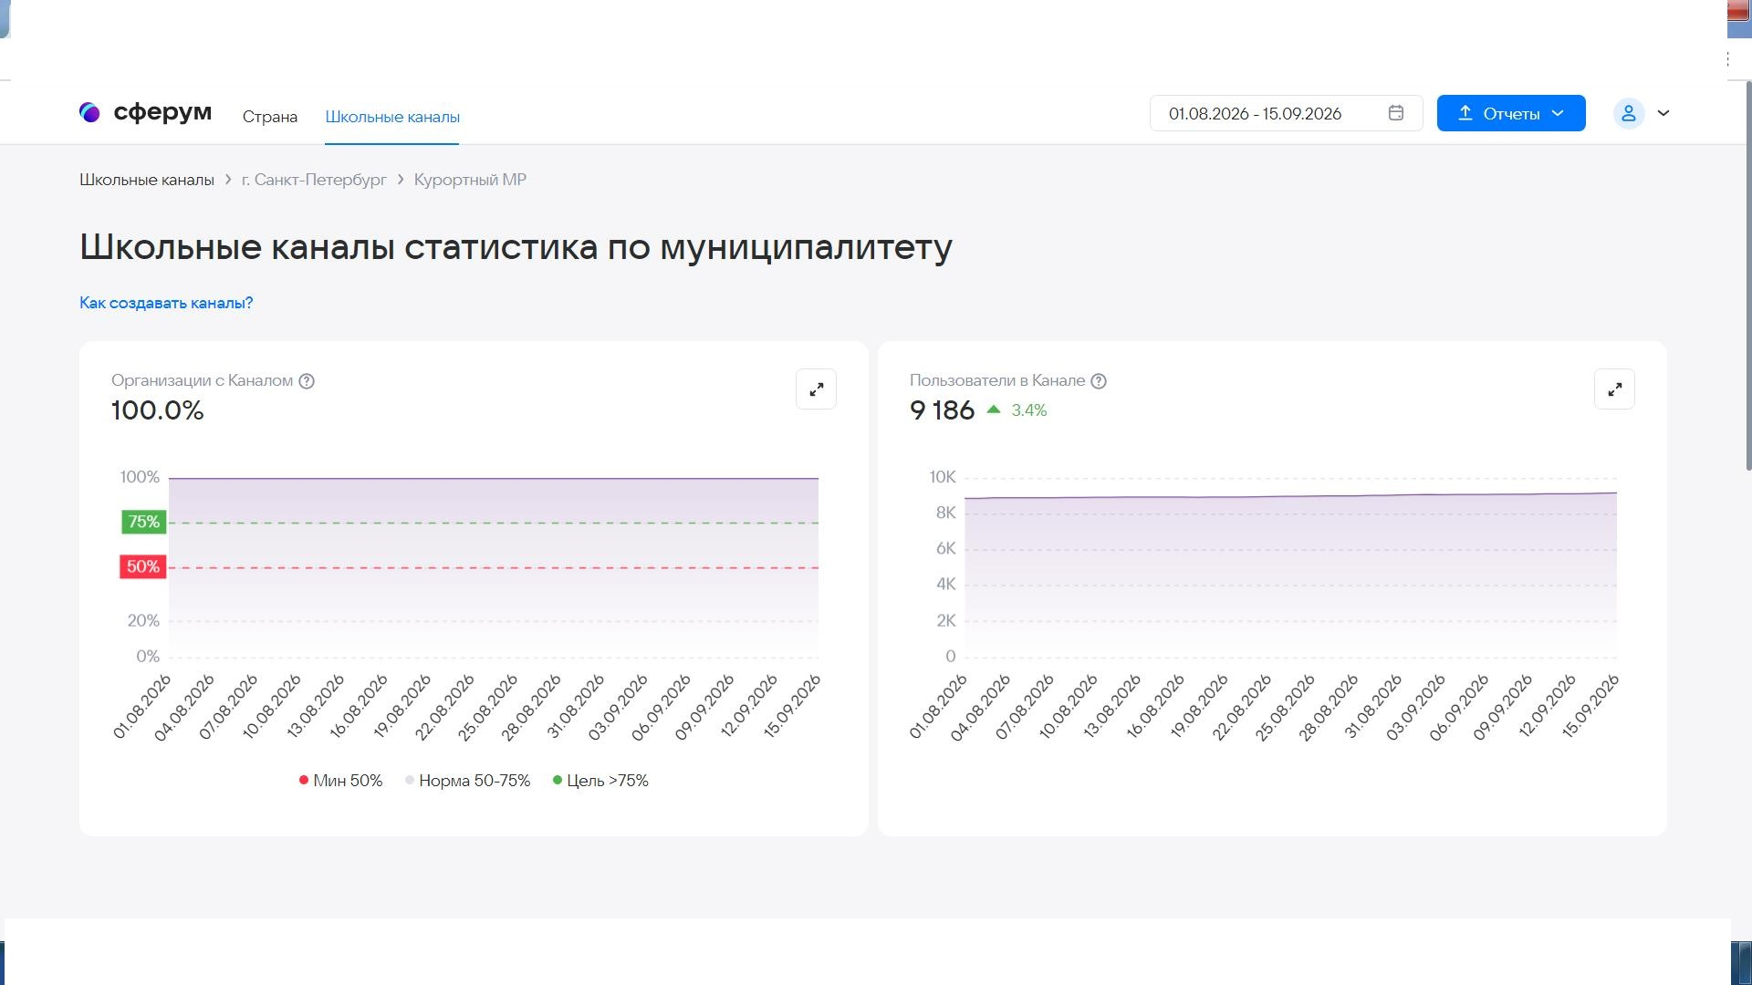
Статистика по муниципалитету Курортный район
Сентябрь 2026
3, 4 %

Slide 5
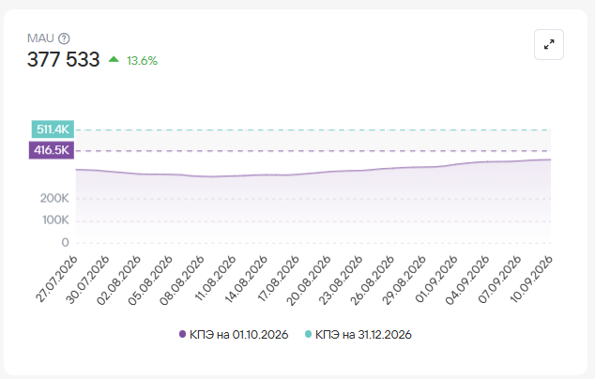
Показатели на 14.09.2026 по Санкт-Петербургу
Каналы
Целевое значение 50%

Slide 6
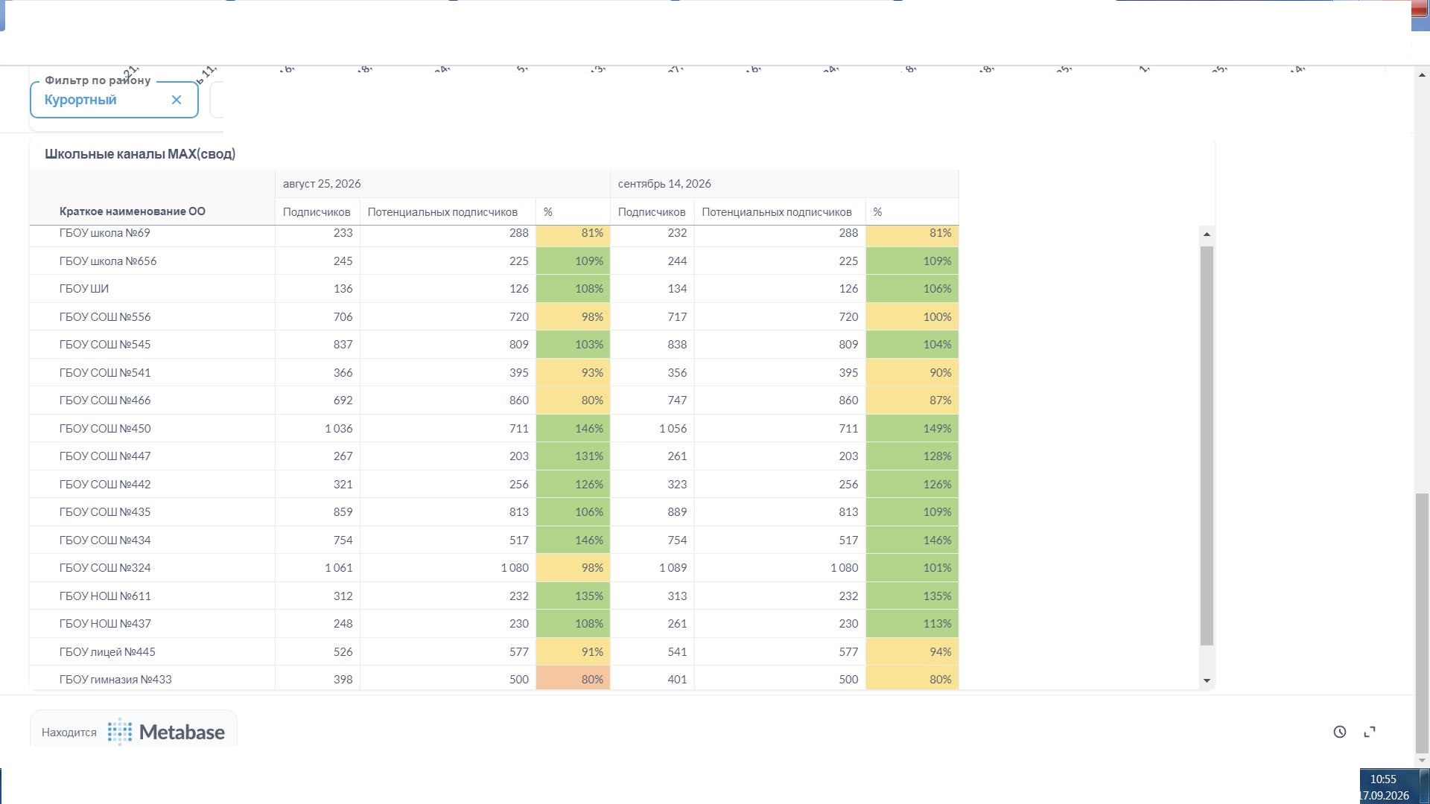
Статистика на 14.09.2026
Школьные каналы https://monitoring.sferum.ru/

Slide 7
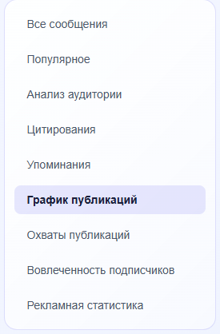
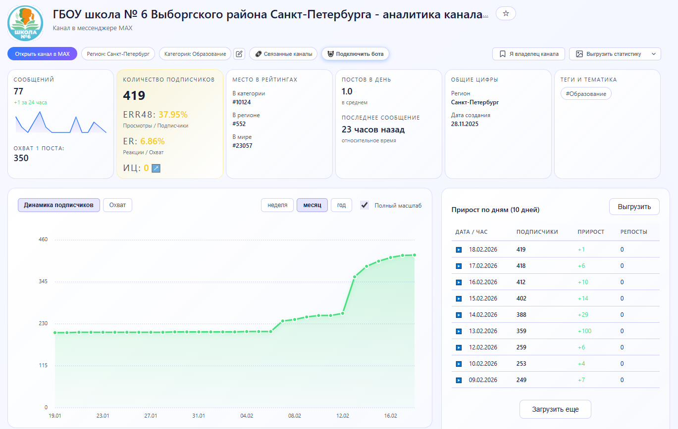

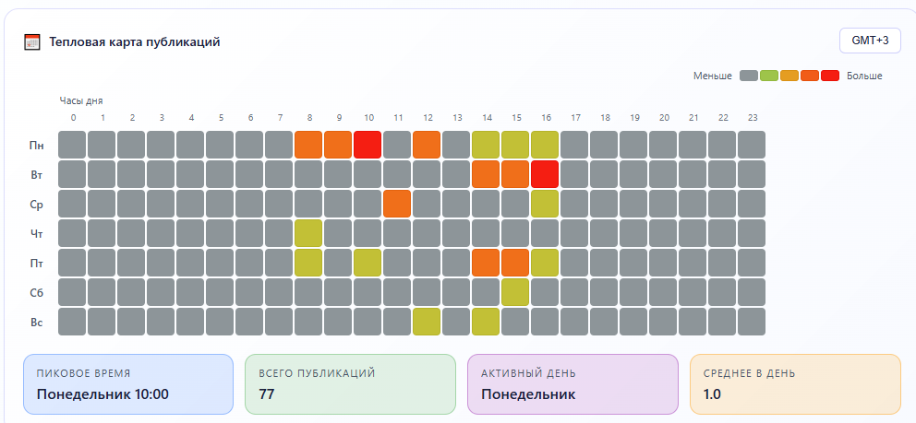
Где посмотреть подробную статистику и аналитику канала?
Официальные каналы ОУ в НМ МАХ
Ресурс: maxdash.ru

